Slide 1
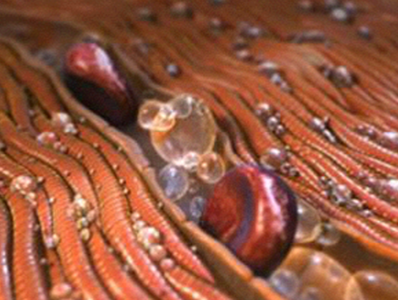
L’origine de la formation des bulles d’azote en plongée
Thierry FALZONE CTR AuRA IN 204

Slide 2
La relation entre l’ADD et la formation des bulles s’impose dés Paul Bert en 1878 qui autopsiera des animaux et mettra en évidence des bulles intravasculaires. Par la suite, Arthur Edwin Boycott et John Scott Haldane en 1908 établiront les 1eres tables de décompression Il faudra attendre Albert Richard Behnke en 1942 pour voir émerger la notion de bulles asymptomatiques que l’on appellera les « bulles silencieuses » L’air inspiré contient environ 78% d’azote ; 20,9 d’oxygène et 0,97% d’autres gaz comme l’argon et le CO2. À la descente, la pression partielle des gaz inertes (N₂, He) augmente entrainant leur dissolution dans le sang et les tissus (loi de Henry). La cinétique de « chargement » varie en fonction de la perfusion et de la diffusion dans les différents compartiments … Certains sont dits compartiments « rapides » , d’autres compartiments « lents ». À la remontée la baisse de la pression ambiante entraine une sursaturation tissulaire … Si le gradient de pression dépasse un seuil dit « critique » il y a exsolution (naissance de bulles). La baisse de la pression extérieure (lors de la remontée) facilite la croissance des micro-noyaux (loi de Mariotte)
A l’origine de l’histoire
Thierry FALZONE CTR AuRA IN 204

Slide 3
La formation des bulles
Dans les années 1900, les premiers « mal des caissons » sont observés chez les plongeurs tubistes travailant sous pression (Fondations des ponts; tunnels sous marins ..)
A cette époque, avant que la physiologie de la décompression ne soit comprise, certains médecins et plongeurs pensaient que les bulles de gaz responsable du « mal des caissons » pouvaient être éliminées en secouant vigoureusement les plongeurs après leur sortie de l’eau !
L’idée est que les secousses permettraient de « décoller » ou « chasser » les bulles de gaz des tissus et de favoriser leur dissolution ou leur élimination par la circulation sanguine
On sait depuis Edmund Newton Harvey (1944) que la formation des bulles n’est pas simplement la conséquence de la sursaturation du gaz diluant (Azote ou hélium) au cours de la désaturation.
L’existence de noyaux gazeux (de phases gazeuses de très petites dimensions) présents à l’état basal dans les liquides expliquerait la facilité de création des bulles.
Thierry FALZONE CTR AuRA IN 204

Slide 4
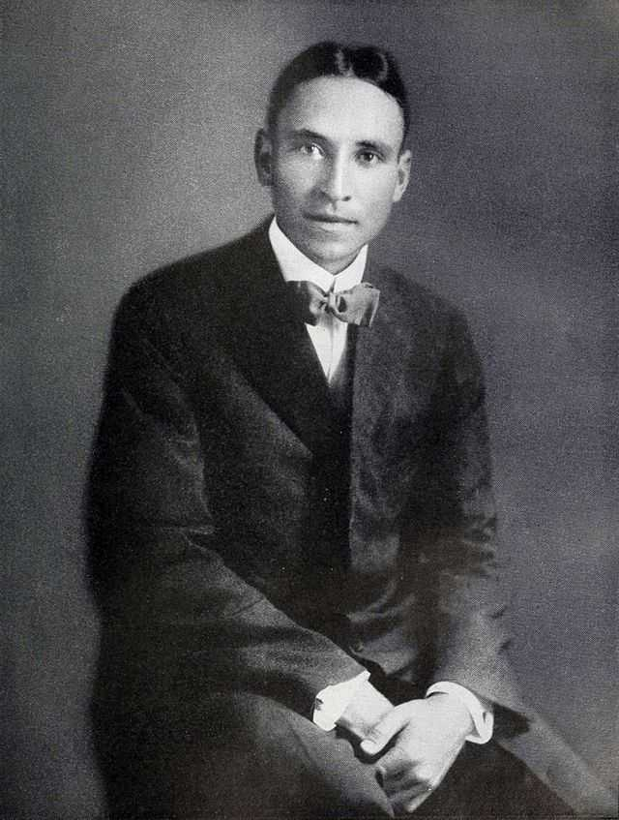
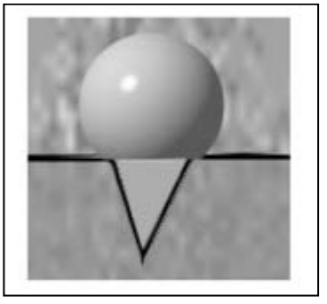
La formation des bulles
3 hypothèses connues à ce jour
Les crevasses et hétérogénéités “hydrophobes” de Harvey
on sait que des micro-cavités hydrophobes à la surface de tissus/particules peuvent héberger des poches de gaz stables qui servent de noyaux quand un liquide devient sursaturé ; sans noyau, l’énergie d’interface ferait avorter la naissance d’une bulle. Ce concept dit « crevice model » est encore la base de la cavitation en biologie et en mécanique des fluides. (SciSpace)
Thierry FALZONE CTR AuRA IN 204

Slide 5
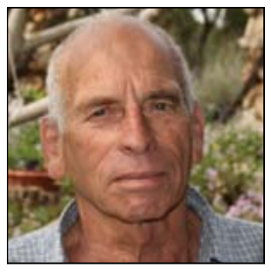
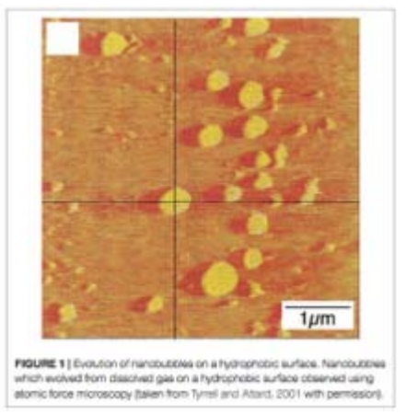
La formation des bulles
Les nanobulles de surface = « active hydrophobic spots » (AHS) de Ran Ariéli
Des travaux plus récents (imagerie de surfaces hydrophobes et modélisation) montrent la présence de nanobulles persistantes sur des zones hydrophobes du côté luminal (face interne du vaisseau en contact avec le sang) des vaisseaux. Chez l’animal, ces AHS portent des phospholipides de type surfactant Ex : DPPC « Dipalmitoylphosphatidylcholine », fournissant des sites stables d’où se détachent des bulles après décompression. (Frontiers)
Le détachement de ces bulles dépend de la forme et de la taille des bulles et lors de son détachement, celle-ci emporte une micro-portion de paroi cellulaire entrainant une micro-abrasion sur laquelle va se reformer une autre microbulle beaucoup plus rapidement.
Thierry FALZONE CTR AuRA IN 204

Slide 6
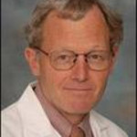
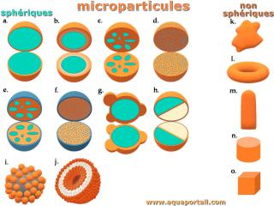
La formation des bulles
Microparticules sanguines (MPs) de Steven.R.Thom comme noyaux.
Une autre voie propose que certaines microparticules circulantes (vésicules 0,1–1 µm issues de cellules endothéliales/plaquettaires ou du surfactant pulmonaire) contiennent déjà une microphase gazeuse (pré-gazéifiées) et grossissent sous pression, devenant des noyaux efficaces à la décompression et déclenchant une
activation inflammatoire. (Physiology Journals).
Cette théorie a été mise en évidence lors de décompression sur des plongées à saturation avec lesquelles il n’y a pas de microbulles détectables lors de la remontée (Vitesse de remontée linéaire et extrêmement lente) mais une composante inflammatoire avérée et complexe à gérer.
Les derniers travaux de Jean Pierre Imbert; Ran Ariéli et Costantino Balesta montrent que ce phénomène inflammatoire existe aussi lors de plongée loisir à l’air sur des plongées successives au-delà de 5 jours (type séjour / croisières plongées où s’enchainement 2; 3; 4 voire 5 plongées par jour.)
Thierry FALZONE CTR AuRA IN 204

Slide 7
La formation des noyaux gazeux
La nucléation : c’est le passage de l’état dissous à l’état gazeux suite à une diminution de la pression ambiante
La nucléation hétérogène : suite aux changements de température, pression, tension ou autre changements physico chimiques
La nucléation homogène : la dispersion thermodynamique des molécules est susceptible de fournir l’énergie d’activation spontanée à la nucléation
Le taux de nucléation est dépendant de : L’importance du gradient de pression Du temps d’exposition De la température Des forces appliquées au liquide De la tension de surface du liquide.
Thierry FALZONE CTR AuRA IN 204

Slide 8
La cavitation : c’est un cas particulier de nucléation. L’apparition des bulles est liée à une diminution locale de pression hydrostatique et fréquemment reliée aux fluides en mouvement. La cavitation vaporeuse : apparait dans un liquide faiblement chargée en gaz dissout. Ce sont les actions mécaniques violentes qui provoque ce type de nucléation (Ex : une hélice de bateau). C’est le liquide qui change d’état. La cavitation gazeuse : survient dans un liquide contenant une quantité significative de gaz dissout (Ex : lors de la remontée en sursaturation) . C’est le gaz contenu dans le liquide qui reprend une phase gazeuse. Les cavitations particulières La cavitation de Reynolds : apparait au niveau du resserrement d’un vaisseau suite aux turbulences générées par les changements de pression du liquide (sang) La cavitation acoustique : apparait lors du passage d’ondes sonores (Ex : fermeture des valves ou ondes sonars) La déchirure d’un liquide par tribonucléation : apparait lors de la séparation rapide de 2 surfaces solides adhésives ou 2 surfaces entrant en friction Le vacuum phénomenum : apparait lors d’une traction au niveau d’une surface articulaire, ce qui provoque un effet de vide (gradient de pression négatif) La nucléation par l’exercice : le mécanisme est complexe et serait lié à des phénomènes de cavitation, de tribonucléation et de production de CO2
La formation des noyaux gazeux
Thierry FALZONE CTR AuRA IN 204

Slide 9
Vann RD, Butler FK, Mitchell SJ, Moon RE. Decompression illness. The Lancet. 2011;377:153–164. (Synthèse clinique majeure DCS/AGE.) (The Lancet) Moon RE, Mitchell SJ. Decompression Sickness and Arterial Gas Embolism. NEJM. 2022;386:1254–1264. (Mécanismes, rôle du PFO, conduites.) (Internet Book of Emergency Medicine) Harvey EN. Bubble formation in animals. I. Physical factors. J Cell & Comp Physiol. 1944;24(1):1–22. (Hypothèse des crevasses hydrophobes.) (SciSpace) Epstein PS, Plesset MS. On the Stability of Gas Bubbles in Liquid‑Gas Solutions. J Chem Phys. 1950;18:1505–09. (Croissance/dissolution par diffusion.) (AIP Publishing) Arieli R, et al. Nanobubbles form at active hydrophobic spots on the luminal aspect of blood vessels… Frontiers Physiol. 2017;8:591. (AHS vasculaires, DPPC, détachement de bulles.) (Frontiers) Thom SR, et al. Intramicroparticle nitrogen dioxide is a bubble nucleation site… J Appl Physiol. 2012;112:204–211. (Microparticules pré‑gazéifiées, inflammation.) (Physiology Journals) Eftedal O, Brubakk AO. The relationship between venous gas bubbles and adverse effects of decompression.UHMS report. (Doppler/VGE = indicateur sensible mais non spécifique.) (Undersea & Hyperbaric Medical Society) Branger AB, Eckmann DM. Intravascular gas embolism absorption dynamics. J Appl Physiol. 1999;87:1287–1295. (Cinétique et formes de bulles en microvaisseaux.) (Physiology Journals) Vincent JL, et al. Evaluation and management of decompression illness—an intensivist’s viewpoint. Intensive Care Med. 2003;29:2312–2318. (Filtrage pulmonaire, shunts.) (SpringerLink) SPUMS et al. Position statement on PFO & diving. 2015. (Risque accru avec shunt droite‑gauche, indications de dépistage ciblé.) (spums.au) Mitchell SJ, Doolette DJ. Inner ear decompression sickness… Diving & Hyperbaric Med. 2015;45:105–110. (Vulnérabilité de l’oreille interne, rôle PFO.) (diving-rov-specialists.com) BMJ Case report. Dysbaric osteonecrosis in multiple bones. BMJ. 2018;360:k637. (DON, facteurs de risque.) (BMJ) Bennett & Elliott’s Physiology and Medicine of Diving (5e éd., Brubakk & Neuman, eds.). (Ouvrage de référence.) (Internet Archive)
Références
Thierry FALZONE CTR AuRA IN 204

